Slide 1

Sistema
Cardápio em foco

Slide 2

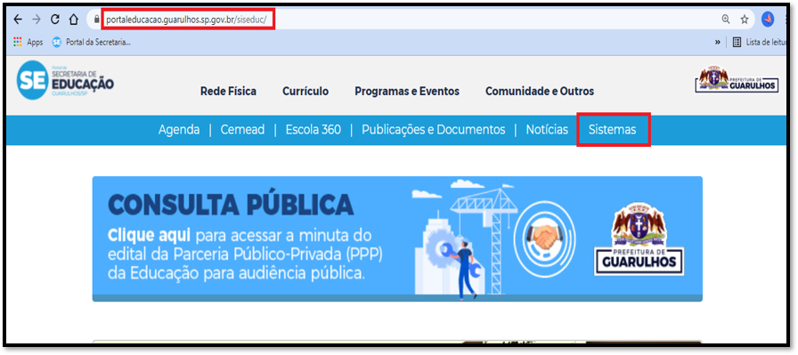
Para acessar o sistema Cardápio em Foco o usuário deverá acessar o Portal da Educação no endereço https://portaleducacao.guarulhos.sp.gov.br e clicar em “Sistemas”.

Slide 3
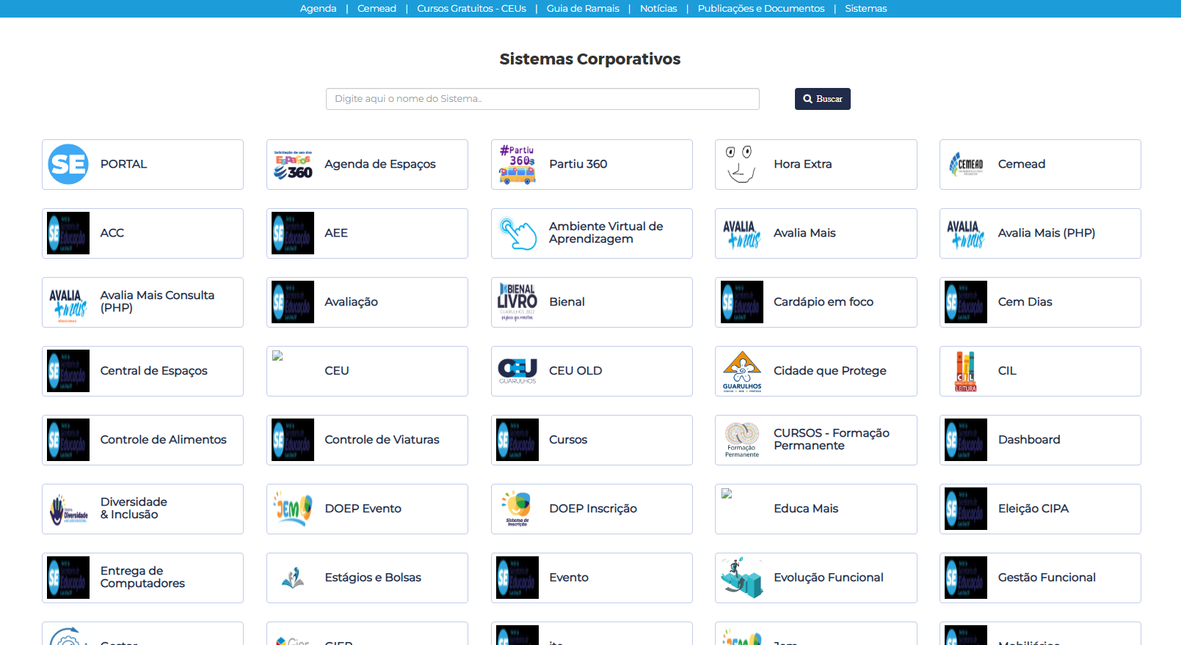
Após acessar a tela de sistemas, selecione o ícone do “Cardápio em Foco”.

Slide 4
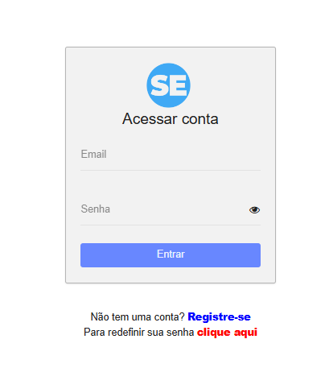
Em seguida, digite seu e-mail e senha para fazer o login.
Caso não tenha conta, clique em “Registre-se”.

Slide 5
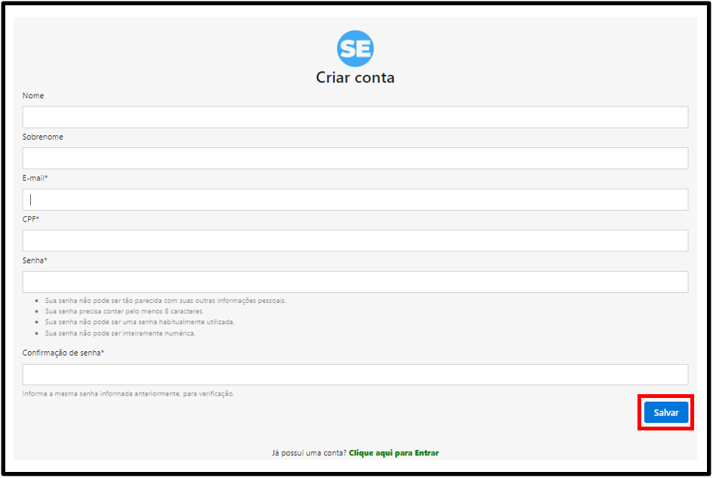
Preencha o cadastro e clique em “Salvar”.

Slide 6
Caso tenha esquecido sua senha, utilize a opção clique aqui, para redefini-la.

Slide 7
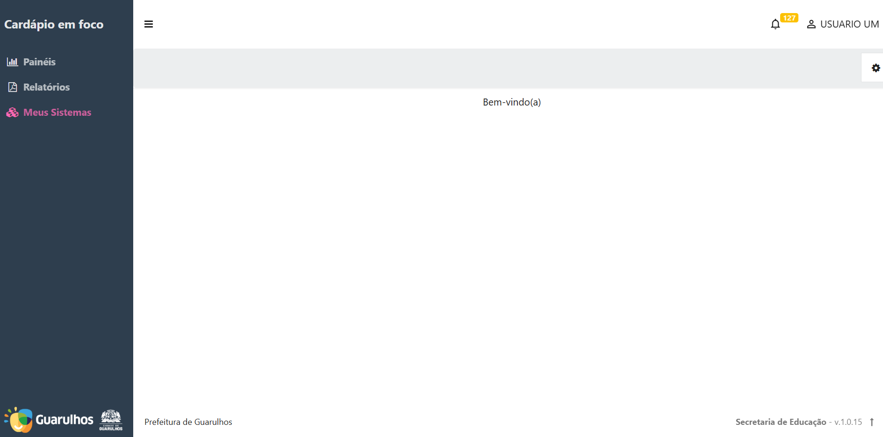
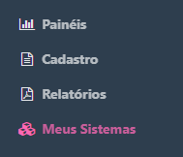
Na tela inicial, utilize o menu lateral à esquerda para acessar as funcionalidades: “Painéis”, “Cadastro” e “Relatórios”.

Slide 8
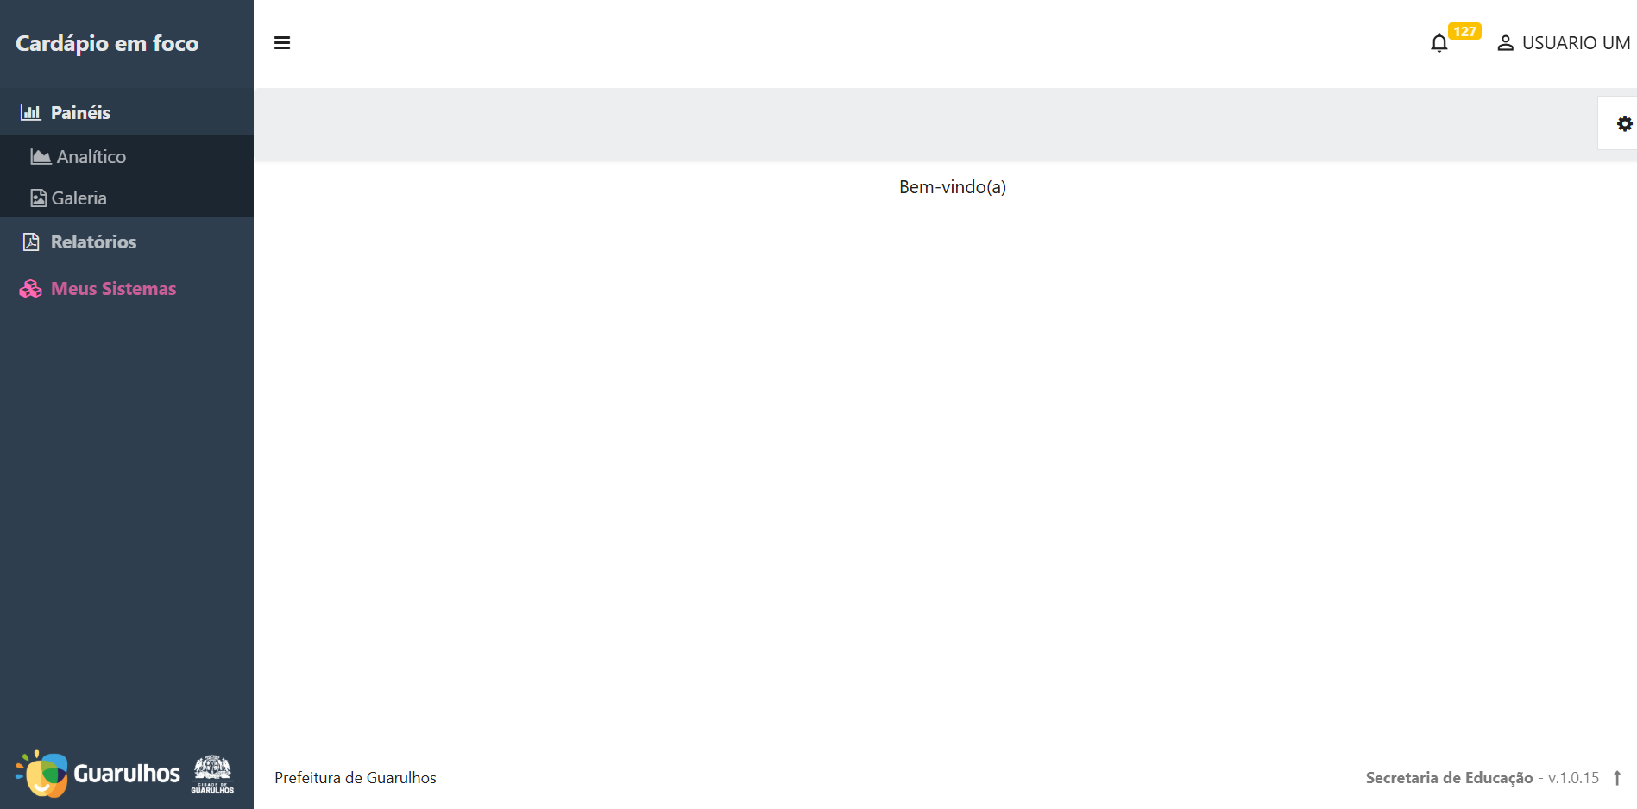
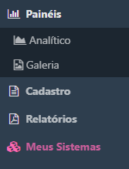
Na função “Painéis”, temos 2 submenus, “Analítico” e “Galeria”(1).
1

Slide 9
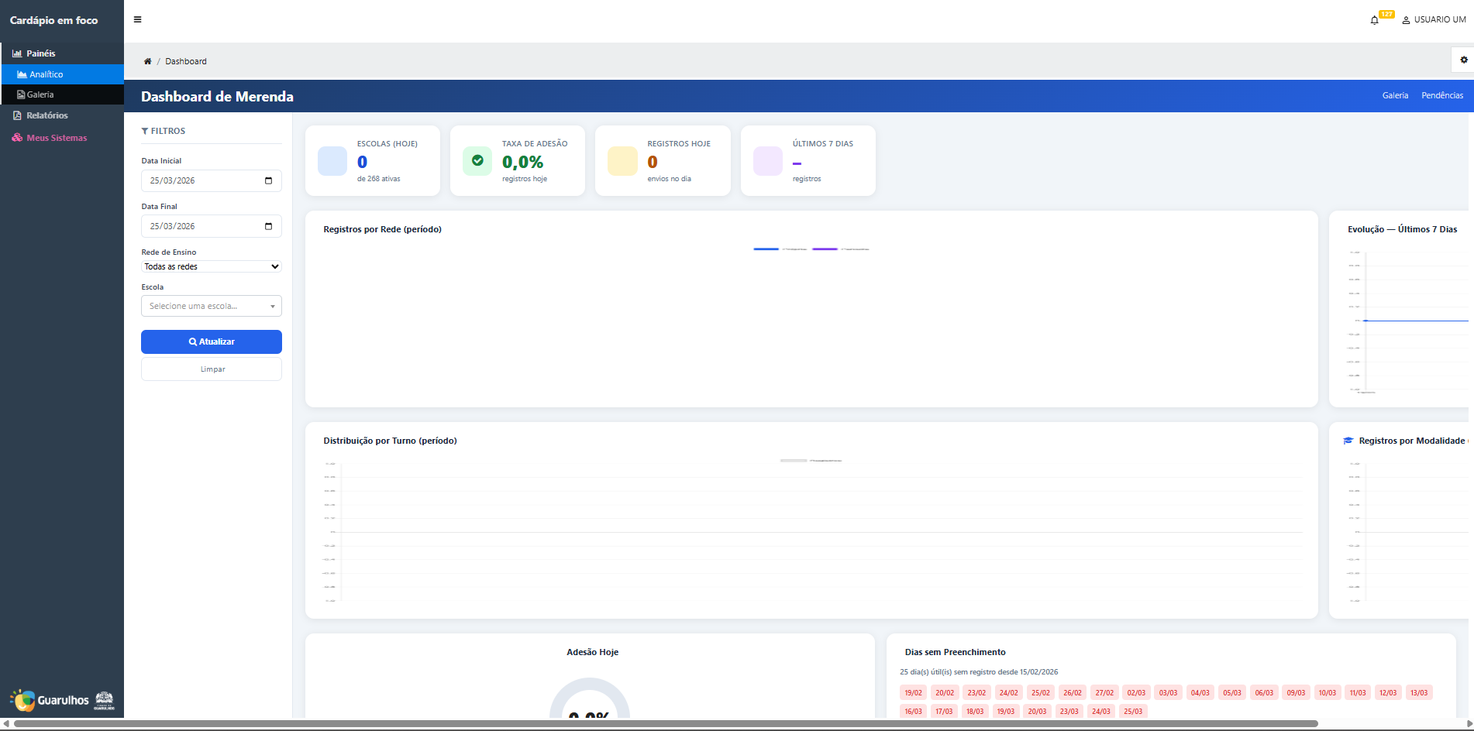
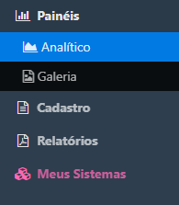
Clicando na função “Analítico”, temos uma tela com gráficos dos dados cadastrados no sistema.

Slide 10
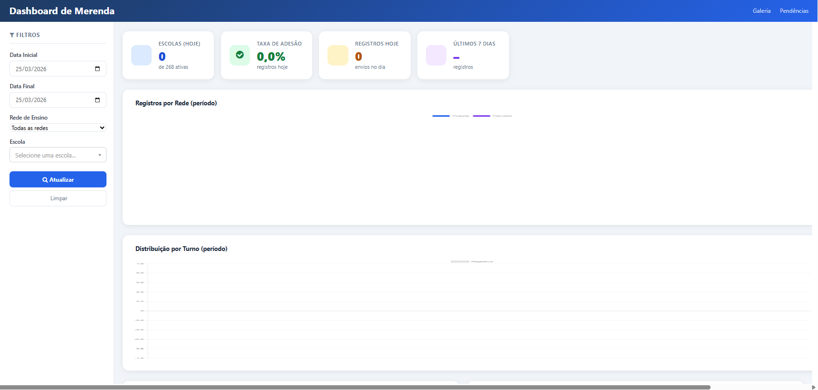
Utilize os filtros para visualizar as informações por Data, Rede de Ensino ou Unidade Escolar. Após selecionar as opções desejadas, clique em “Atualizar”. Para reiniciar a busca, utilize o botão “Limpar”.
1

Slide 11
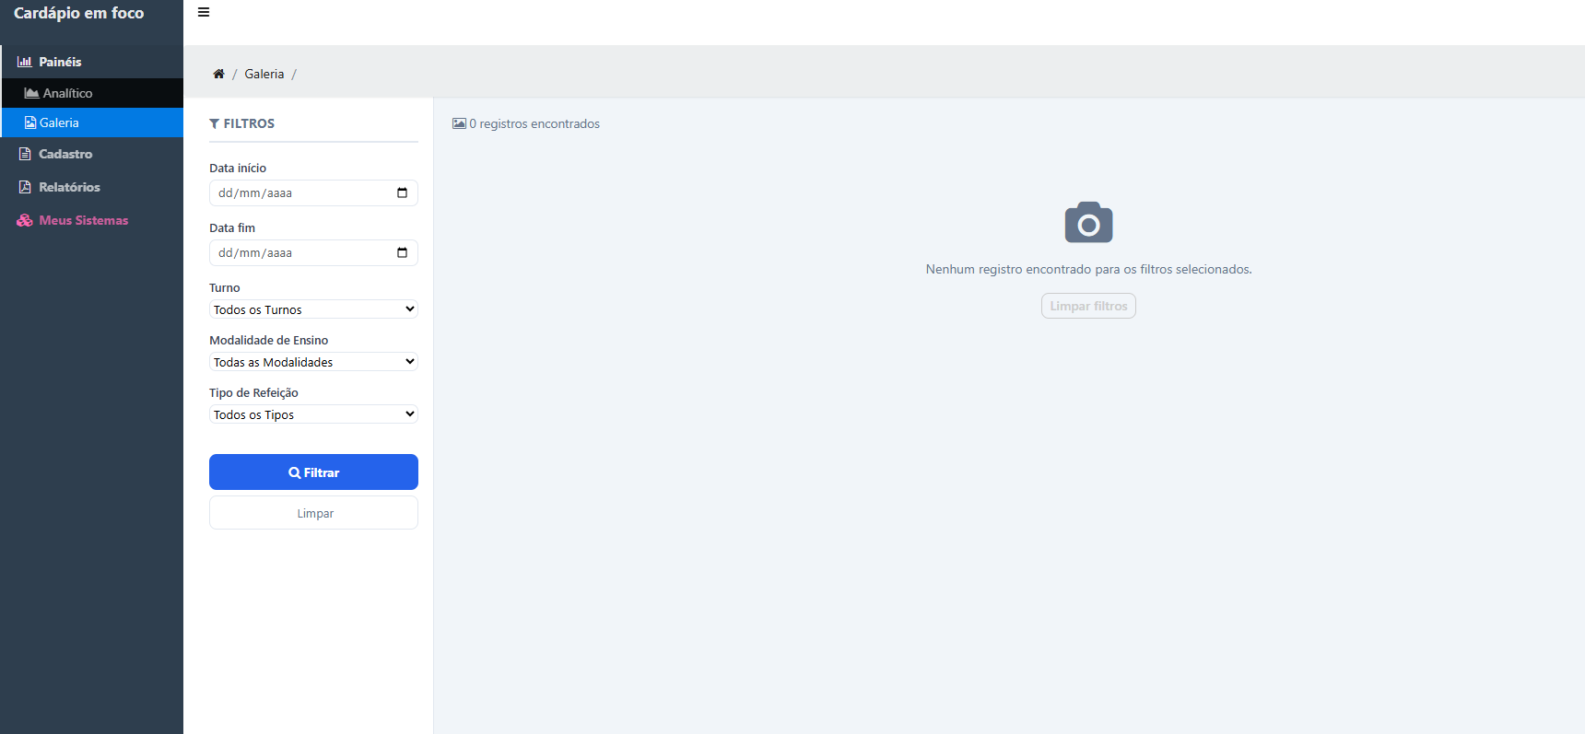
Na seção “Galeria”, é possível visualizar um gráfico com filtros por Data, Turno, Modalidade de Ensino e Tipo de Refeição. Após selecionar as opções desejadas, clique em “Atualizar” para gerar os dados ou em “Limpar” para reiniciar a pesquisa.

Slide 12
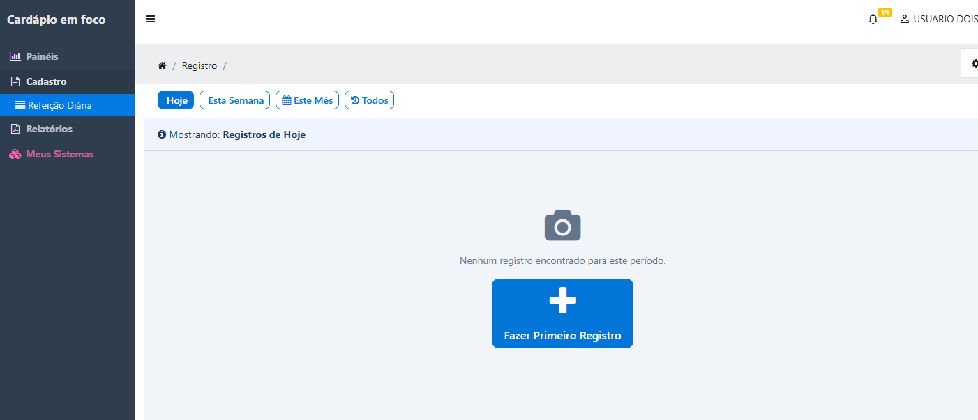
No menu “Cadastro”, acesse a função “Refeição Diária” (1) para registrar as refeições servidas. Para o primeiro acesso, utilize o botão “Fazer Primeiro Registro” (2).
1
2

Slide 13
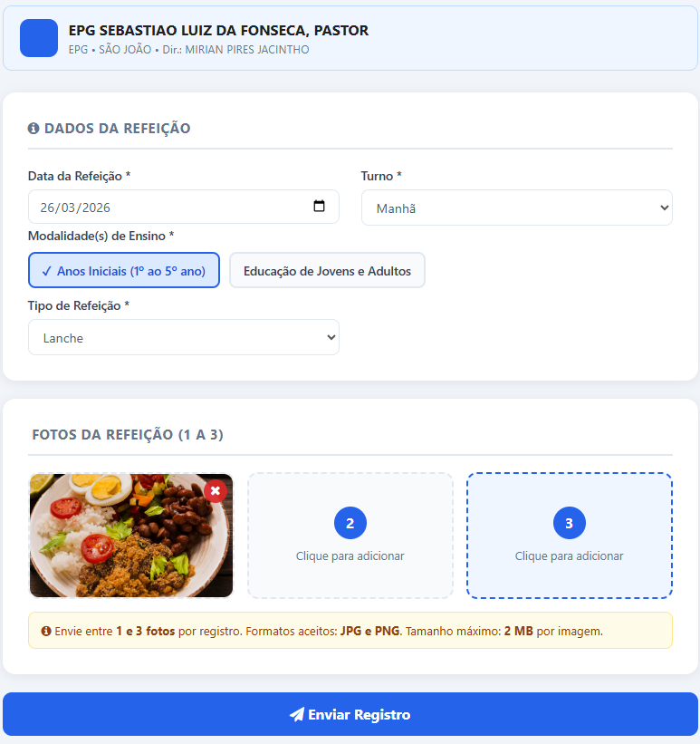
Ao abrir o formulário de Refeição Diária, preencha os dados da refeição no primeiro bloco. Em seguida, anexe as fotos (limite de até três por registro) e finalize clicando no botão “Enviar Registro”.

Slide 14
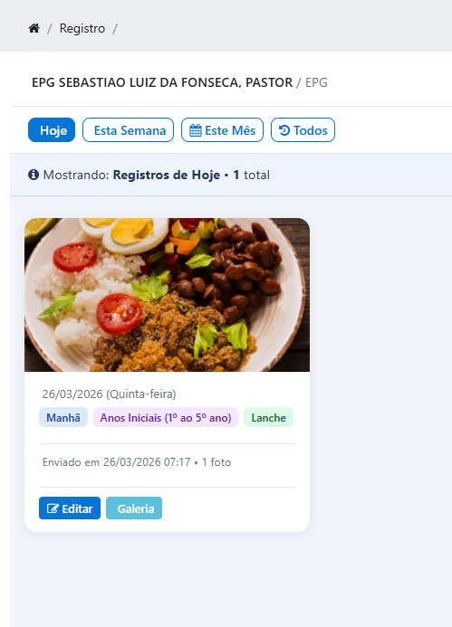
Após o envio do registro, o sistema exibirá as informações do dia. Utilize os botões de filtro para alterar a visualização: “Hoje” (padrão), “Esta Semana”, “Este Mês ou “Todos”, que apresenta o histórico completo de registros realizados.

Slide 15
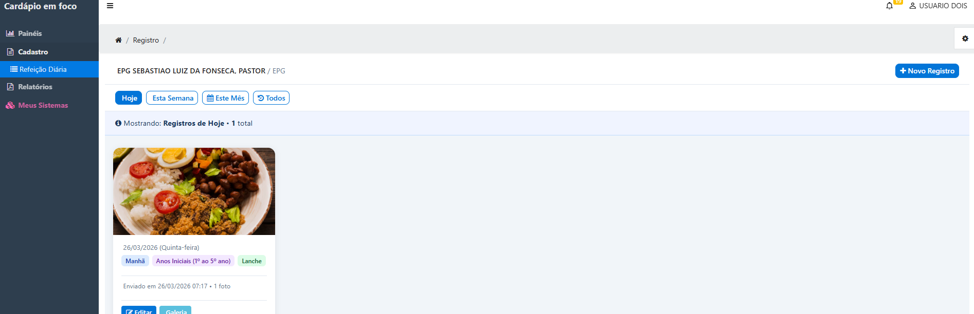
Para realizar novos registros, utilize o botão “Novo Registro” localizado no canto superior direito da tela. O formulário de preenchimento e o campo para anexar fotos serão exibidos novamente.

Slide 16
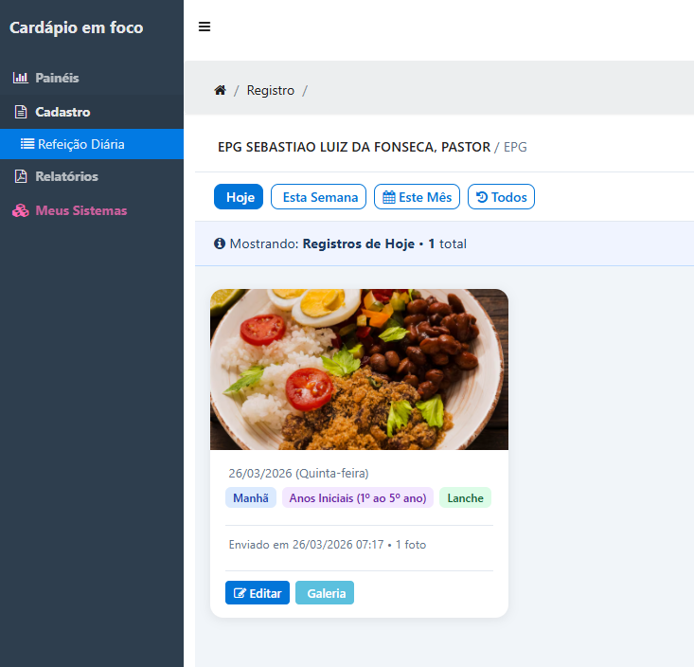
Conforme demonstrado na imagem, o sistema disponibiliza os botões “Editar”, para realizar eventuais alterações no registro, e “Galeria”, que permite visualizar todas as fotos inseridas para aquela refeição.

Slide 17
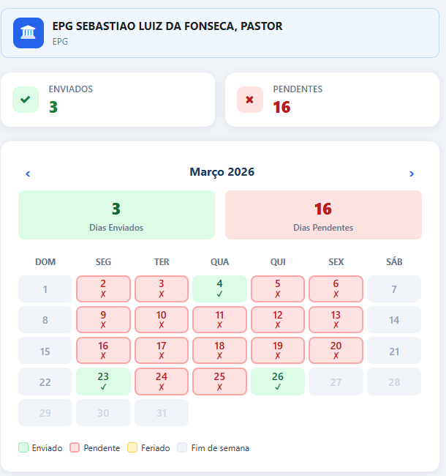
No menu “Relatório”, clicando em “Pendências” aparecerá o calendário de monitoramento que permitirá acompanhar o status dos envios mensais da unidade escolar. No topo, é indicado o total de registros Enviados (em verde) e Pendentes (em vermelho). Através do calendário, é possível identificar a situação de cada dia do mês: ícones de verificação (✓) confirmam os envios realizados, enquanto o ícone (X) sinaliza as pendências que precisam de atenção.

Slide 18
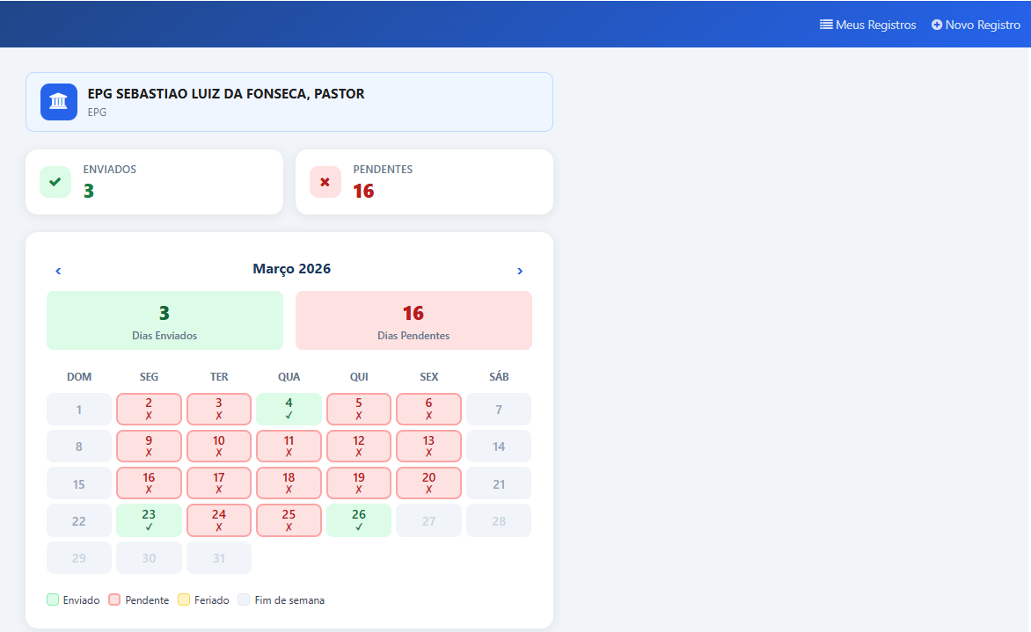
No canto superior direito, são localizados os botões de atalho: “Meus Registros”, que exibe o histórico de envios já realizados, e “Novo Registro”, que permite iniciar um preenchimento imediato sem a necessidade de retornar ao menu principal.

Slide 19
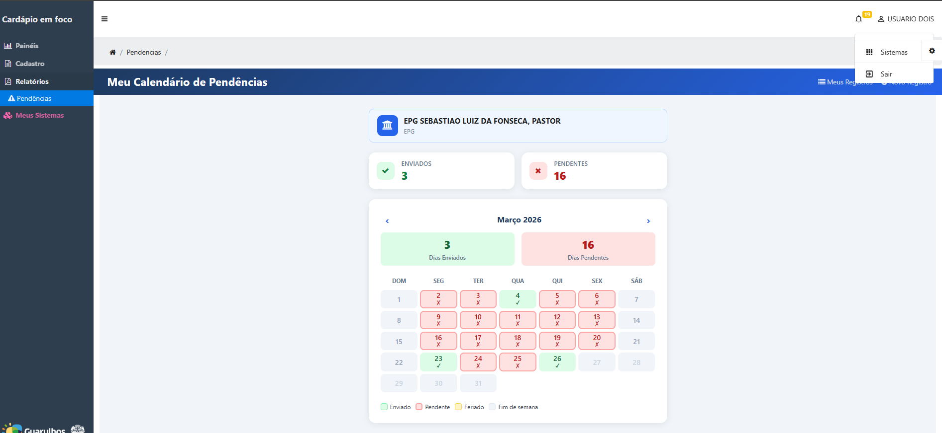
Ao finalizar, clique sobre o nome do usuário no menu superior direito e selecione a opção “Sair” para encerrar.

Slide 20
CONTATOS E SUPORTE
Para suporte referente à utilização do sistema, entre em contato com o DTIE - Divisão Técnica de Formação e Gestão de Projetos de Tecnologia da Informação da Educação(SEG05.05), pelo telefone 2475-7393 ou ramal 7529.
Para soluções em relação ao acesso do sistema, entre em contato com o DAE - Departamento de Alimentação Escolar (SEG01.01), pelo telefone 2475-7300 ou pelos ramais 7434, 7439, 7558, 7604 e 7605.

